Slide 1
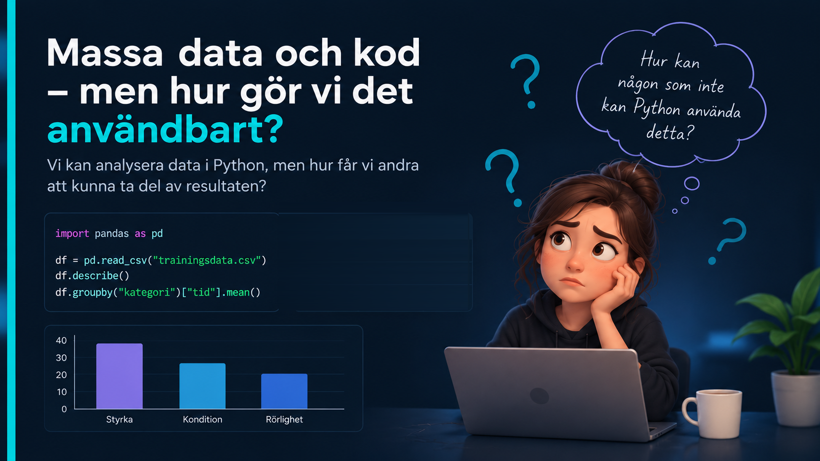

Slide 2
Samma kod – men med ett gränssnitt
2 / 7
Med Streamlit kan vi göra
Pythonkod till en
interaktiv app
import streamlit as st
Hitta din träningsform
st.title("Hitta din träningsform")
➜
Välj dina preferenser
st.write("Välj dina preferenser")
st.button("Visa förslag")
Visa förslag
SHARA HYSÉN • FÖRDJUPNING I PYTHON

Slide 3
Min prototyp: Hitta din träningsform
3 / 7
En app som både använder
och
samlar in data
01 ANVÄNDA BEFINTLIG DATA
Träningsönskemål
➜
Python jämför
➜
Träningsförslag
02 SAMLA IN NY DATA
Spara svar
➜
CSV-fil
➜
Statistik
SHARA HYSÉN • FÖRDJUPNING I PYTHON

Slide 4
Nu testar vi appen!
4 / 7
Från frågor till
träningsförslag
och
statistik
01
02
03
Svara på frågorna
Se träningsförslagen
Spara och visa statistik
Mål • tid • intensitet
Tre matchningar och ett diagram
Nya svar sammanställs
ÖPPNA APPEN ↗ training-match.streamlit.app
SHARA HYSÉN • FÖRDJUPNING I PYTHON

Slide 5
Hur fungerar Streamlits interaktivitet?
5 / 7
Vad händer när jag
klickar
på en knapp?
KLICK
Jag klickar på ”Spara mina inställningar”
OMKÖRNING
Streamlit kör koden uppifrån och ner igen
NYTT LÄGE
Knappen för träningsförslag är inte längre aktiv
MINNE
st.session_state behåller träningsförslagen
st.session_state["recommendations"] = recommendations
SHARA HYSÉN • FÖRDJUPNING I PYTHON

Slide 6
Vad tar jag med mig?
6 / 7
Från kod och data till en
användbar app
LÄRDOM
Python + Streamlit
Användaren kan både få resultat och bidra med ny data.
BEGRÄNSNING
Tillfällig lagring i Cloud
Nya svar kan försvinna när appen startas om.
NÄSTA STEG
En extern databas
Då kan användardatan sparas och finnas kvar över tid.
SHARA HYSÉN • FÖRDJUPNING I PYTHON

Slide 7
Avslutning
7 / 7
Tack för mig!
SHARA HYSÉN • FÖRDJUPNING I PYTHON

